Slide 1
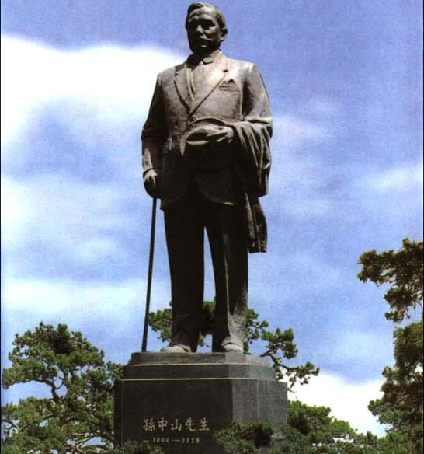
苏教版语文第五册
孙中山破陋习

Slide 2
陋：
①丑的，坏的，不文明的。
②狭小。
③少，简略。

Slide 3
sūn chái xián chán zú
孙中山 挑柴 空闲 缠 足 zuì zǔ zōng
受罪 祖 宗 眼泪 心疼
cì tòng fèi hài
刺痛 废除 辛亥革命

Slide 4
孙中山 挑柴 空闲 缠足
眼泪 受罪 心疼 祖宗
刺痛 废除 辛亥革命
kòng

Slide 5
孙中山的姐姐是_________的女孩。

Slide 6
以后的几个月，孙中山再也没有看到姐姐的笑脸，再也没有听到姐姐的歌声。这件事深深地刺痛了他幼小的心。
姐姐为什么会发生这些变化？

Slide 7
默读思考：
哪些是孙中山看到的情形？请用 “___” 画出 来；
哪些是孙中山反对妈妈给姐姐缠足的理由？请用 “ ～～ ” 画出来;
妈妈给姐姐缠足的理由是什么？请用 ( ) 画出。

Slide 8
一天，孙中山从外面回来，
看见妈妈正在用一根长长的布
条，一道又一道地给姐姐缠足。
姐姐痛苦极了，眼泪直往下流。

Slide 9
一天，孙中山从外面回来，
看见妈妈正在用一根长长的布
条，一道又一道地给姐姐缠足。
姐姐痛苦极了，眼泪直往下流。

Slide 10
一天，孙中山从外面回来，
看见妈妈正在用一根长长的布
条，一道又一道地给姐姐缠足。
姐姐痛苦极了，眼泪直往下流。

Slide 11
一天，孙中山从外面回来，
看见妈妈正在用一根长长的布
条，一道又一道地给姐姐缠足。
姐姐痛苦极了，眼泪直往下流。

Slide 12
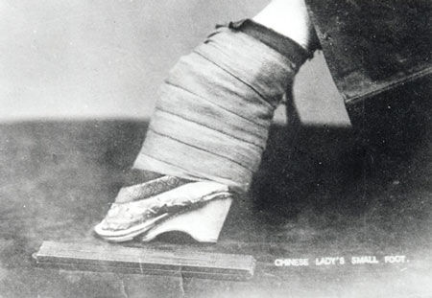

Slide 13

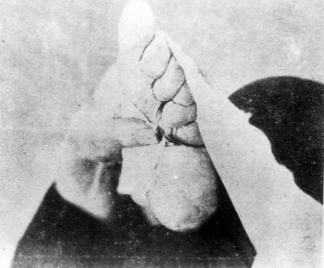

Slide 14
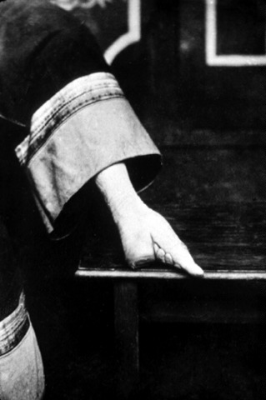
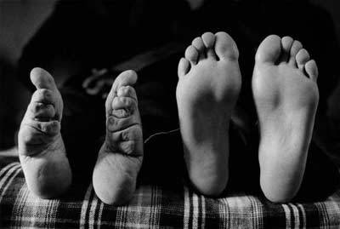
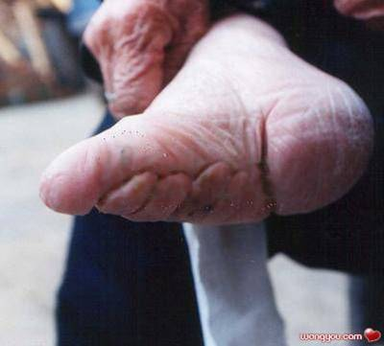

Slide 15
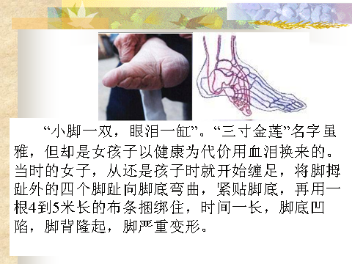

Slide 16
孙中山又是生气又是心疼，便对妈妈说：“你为啥要姐姐受这份罪呢？姐姐缠了脚，还能下田干活吗？”
妈妈叹了口气说：“孩子，我也知道缠小脚不好，可这是祖宗传下来的呀！女孩子不缠小脚会被人家笑话的。”

Slide 17
“既然知道缠小脚不好，就不该去做。别人笑话怕什么！”
“你年纪小，还不懂得这些事。”妈妈含着眼泪把孙中山推出了房门……

Slide 18
“既然知道缠小脚不好，就不该去做。别人笑话怕什么！”
“你年纪小，还不懂得这些事。”妈妈含着眼泪把孙中山推出了房门……

Slide 19
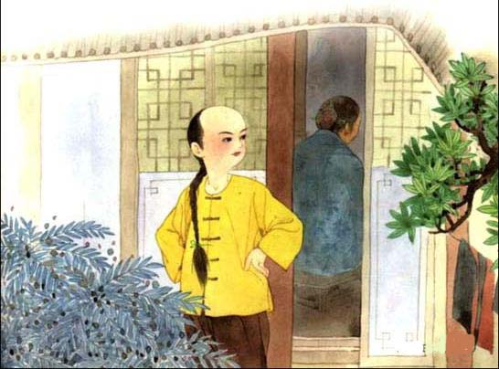

Slide 20
比较句子：
妈妈把孙中山推出了家门。
妈妈含着眼泪把孙中山推出了家门。

Slide 21
以后的几个月，孙中山再也没有( )，再也没有( )。这件事深深地刺痛了他幼小的心。

Slide 22
比较句子：
1 这件事刺痛了他的心。
2 这件事深深地刺痛了他幼小的心。

Slide 23
比较句子：
1.这件事刺痛了他的心。
2.这件事深深地刺痛了他幼小的心。

Slide 24
以后的几个月，孙中山再也没有看到姐姐的笑脸，再也没有听到姐姐的歌声。这件事深深地刺痛了他幼小的心。

Slide 25
后来，孙中山领导辛亥革命，当了临时大总统，他首先废除的就是这个残害中国妇女上千年的缠足陋习。

Slide 26
后来，孙中山领导辛亥革命，当了临时大总统，他首先废除的就是这个残害中国妇女上千年的缠足陋习。

Slide 27
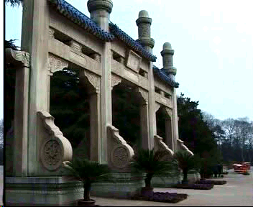
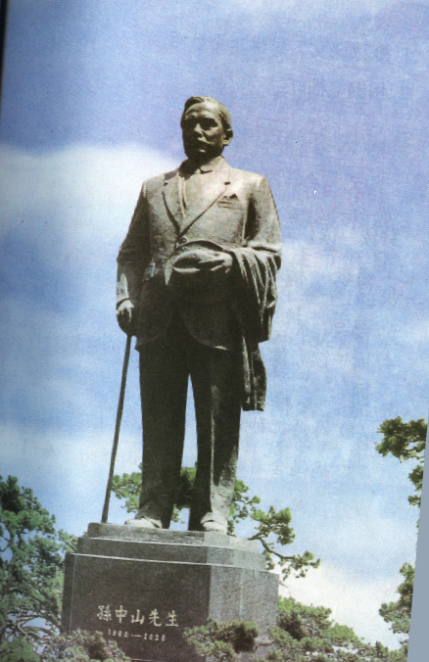

Slide 28
( )我想对您说：__________________________________________________________________________________________

